Slide 1
Tema: Beýik Seljuk türkmen döwleti
Meýilnama:
Gaznaly türkmen döwleti. Seljuk-gaznaly gatnaşyklary.
Seljuk türkmen döwleti Alp Arslan we Mälik şanyň döwründe.
Beýik Seljuk türkmen döwleti Soltan Sanjaryň döwründe.

Slide 2
1.Gaznaly türkmen döwleti. Seljuk-gaznaly gatnaşyklary.
Gaznaly türkmenleriň döwleti. Oguzlaryň Gaýy taypasyndan bolan Alp tegin Samanylar döwletinde täsirli goşunbaşy bolupdyr. Alp tegin özüniň tarapdarlary bilen 963-nji ýylda Gazna şäherini eýeleýär. Şol ýerde hem Alp tegin Gaznaly türkmenleriniň döwletini yglan edýär. Alp tegin Owganystany we Hindistanyň demirgazygyndaky welaýatlary eýeleýär. Alp tegin 963-nji ýylda aradan çykýar. Onuň ornuna ogly Abu Yshak (963 - 966 ý.) geçýär. Samanylar döwletiniň patyşasy Gaznaly türkmenleriň döwletini ykrar edipdir.
977-nji ýylda döwlet başyna Söbük tegin (977-997 ý.) geçýär. Samanylar döwletiniň emiri Nuh I Söbük tegine "Diniň we dünýäniň howandary" diýen dereje beripdir.

Slide 3
Gaznaly türkmenleriň hökümdarlary:
Alp tegin (963ý.)
Abu Yshak (963-966ýý.)
Bilge tegin (966-972ý.)
Böri (Piri tegin )-(972-977ýý.)-Alp teginiň agtygy
Söbük tegin (977-998ýý.) – Alp teginiň giýewsi
Mahmyt (998-1030ýý.) (Söbügiň ogly)
Masut (1030-1041ýý.)- Mahmydyň ogly

Slide 4
Söbük teginden soň 27 ýaşly uly ogly Mahmyt (998-1030 ý.) Gaznaly türkmenleriň döwletiniň tagtyna 998-nji ýylda geçýär. Şol wagt döwletiň has güýçlenip, imperiýa derejesine ýeten döwri bolupdyr.
Soltan Mahmyt 17gezek Hindistana ýöriş geçiripdir. Şol ýörişleriň netijesinde Demirgazyk Hindistanyň ilatynyň köp bölegi yslam dinini kabul edipdir. Soltan Mahmydyň döwründe Gaznaly döwleti Hazar deňzinden Hindi ummanynyň kenarlaryna çenli aralykda ýerleşen giň meýdany öz içine alýar. Soltan Mahmyt Gaznada 1030-njy ýylda, elli dokuz ýaşynda aradan çykýar. Şondan soň onuň ogly Masut (1030-1041 ý.) soltan diýlip yglan edilýär.

Slide 5
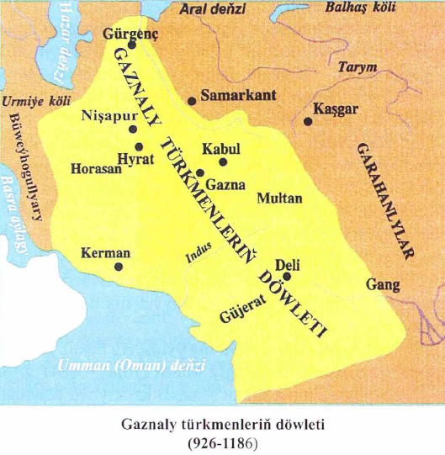

Slide 6
1036 - 1038-nji ýyllarda Seljuklar bilen Gaznalylaryň arasynda ençeme gezek söweş bolupdyr. 1040-njy ýylda Daňdanakan söweşinde seljukly serkerdeler gaznalylary ýeňipdirler. Soltan Mesut Gazna tarap gaçýar. Ol Hindistana tarap ýola düşýär, emma ýolda soltanyň gaznasy talanyp, özi-de tussag edilýär we öldürilýär. Şondan soňra gaznalylar seljuk soltanlarynyň gol astynda bolupdyrlar. Gaznaly döwletiniň iň soňky hökümdary Hysrow Mälik (1160-1186 ý.) bolupdyr.

Slide 7
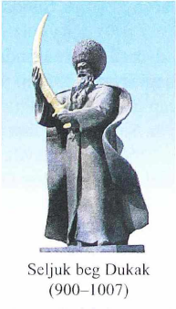
Seljuk türkmenleri oguzlaryň kynyk taýpasyndan, Deňiz hanyň neberelerinden bolup, X asyryň ortalarynda Seýhun (Syrderýa) we Jeýhun (Amyderýa) arasynda Mawerannahrda ýaşapdyrlar. Olaryň esasy şäherleri Ýaňykent, Garajyk, Saýram, Jent bolupdyr. Kynyklaryň baştutany Dukak serkerde "Demir ýaly " lakamyny alyp, oguzlaryň kaganyna (patyşasyna) garşy çykýar. Dukagyň ogly Seljuk, takmynan, 900-nji ýylda dogulýar. Birnäçe wagtdan soň, hökümdar ony goşun başlygy wezipesine belleýär.

Slide 8
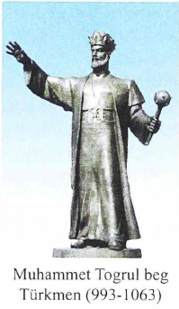
Daňdanakanda Togrul beg tagta mündürilip, soltan diýip yglan edilýär. Şondan soň seljukly serdarlar Horasanyň ähli ýerlerine ýaýrapdyrlar. Musa Ýabgu Hyrada ýöriş edip, ony eýeläpdir. Dawut Çagry beg bolsa Balha ýöriş edip, şäheri gabap, gaznalylary ýeňlişe sezewar edipdir. 1043-nji ýylda Horezm seljuk döwletine tabyn edilipdir. Togrul beg 1043-nji ýylda Reý şäherini öz döwletine paýtagt edinipdir. Togrul beg 1050-nji ýylda döwletiniň merkezi şäherini Reýden Yspyhana geçiripdir. Togrul beg uly goşun bilen 1055-nji ýylda Bagdada giripdir.

Slide 9
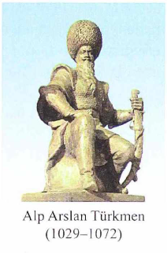
2.Seljuk türkmen döwleti Alp Arslan we Mälik şanyň döwründe.
Togrul beg ýogalandan soňra, Çagry begiň ogly Alp Arslan tagta eýe bolupdyr. Alp Arslan hem Togrul begiň ýörişlerini dowam etdirip, 1064-nji ýylda Kawkaza tarap hereket edýär. Ol köp galalary basyp alýar. Soltan Alp Arslan 1066- njy ýylda Müňgyşlaga hem ýöriş edýär. 1071-nji ýylda Müsüri öz döwletine birikdirmek üçin, Alp Arslan uly goşun bilen ýola düşüpdir. Halaby boýun egdirip, soltan şol ýerden Damaska (Şama) ugraýar. Bir günlük ýoly geçenden soň, Wizantiýanyň hökümdary rumlulardan, ýewropalylardan, ruslardan, peçeneklerden, gürjülerden we şol tarapdaky başga milletlerden toplan 200 müňlük goşuny bilen soltan Alp Arslanyň üstüne ýöriş edýär.

Slide 10
Malazgirt söweşi
Soltan ol söweşe garaşmandyr. Onuň esgerleriniň köpüsi uzakda ekeni. Ol esgerlerini ýygnap ýetişmejekdigine gözi ýetip, ýanyndakylar bilen Wizantiýanyň imperatorynyň garşysyna söweşmegi makul bilýär. Alp Arslanyň ýanynda diňe 15 müň esgeri bar ekeni. Roman Diogeniň bolsa 200 müň esgeri bolupdyr.
1071-nji yylyň 26-njy awgustynda Malazgirt meýdanyndaky söweşde Alp Arslan birleşen Wizantiýa goşunyny ýeňlişe sezewar edýär, imperatory ýesir alýarlar. Soltan imperator bilen şertnama baglaşýar. Şertnama görä, imperator halas bolmak üçin, Alp Arslana 1 million 500 müň dinar pul tölemeli edilýär. Imperator Alp Arslanyň ähli şertleri bilen ylalaşmaly bolýar.

Slide 11
Mälik şa II -1104 -1105
Mälik şa (1072 - 1092 ý.) soltan diýlip yglan edilýär. Bagdada habar ýollanylyp, halyf tarapyndan Mälik şanyň soltanlygy ykrar edilýär. Mälik şa soltan bolanyndan soň, imperiýanyň paýtagtyny Yspyhana geçirýär. Mälik şanyň döwründe Beýik seljuk türkmen imperiýasy giňäp, Siriýany hem öz içine alyp, Ýemenden Mermer deňzine çenli aralyk, Kawkaz, Toharystan, Horezm, Horasan, Eýran bu döwletiň düzüminde bolupdyr. Wizantiýa hökümdarlary oňa salgyt töläpdirler. 1092-nji ýylda soltan Mälik şa aradan çykýar. Mälik şa ýogalandan soň, wezirleriň, harby serdarlaryň ýaş şazadalary goldamagy netijesinde, seljuk döwletinde gapma-garşylyklar, dagynyklyk döwri başlanýar.

Slide 12
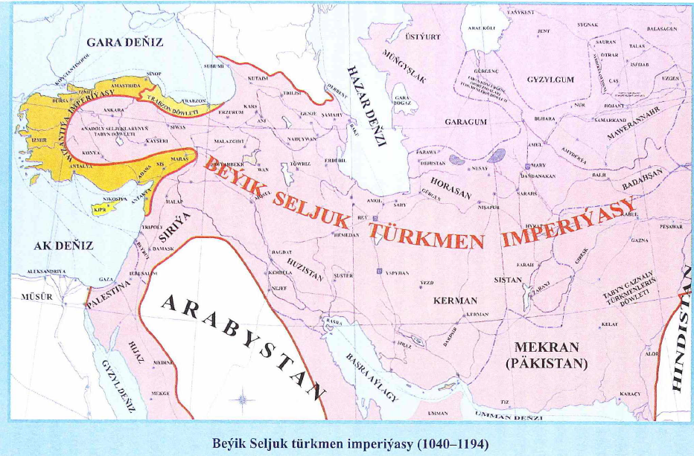

Slide 13
3. Beýik Seljuk türkmen döwleti Soltan Sanjaryň döwründe.
Soltan Sanjar 1086-njy ýylda, kakasy Mälik şanyň ýörişi mahalynda Sanjar şäherinde dogulýar. Ýaşlykda atabeglik mekdebini tamamlaýar. Agalary Berkiýarygyň we Muhammet Taparyň golunda hem terbiýe alýar. 1092-nji ýylda Mälik şa ýogalandan soň, Sanjaryň agalary tagt üstünde bäsleşip başlaýar. Ýurtda agzalalyk başlanýar.
1118-nji ýylda Sanjar Maryda "Horasanyň soltany" diýlip jar edilýär we döwletiň paýtagtyny Bagdatdan Mara geçirýär.
Soltan Sanjar Marydaky köşgünde şahyrlaryň, alymlaryň ençemesini işledipdir. Onuň özi hem oňat goşgulary düzüpdir.Şahyr Enweri Soltan Sanjaryň köşk şahyry ekeni. Soltan Sanjar Maryda dünýäde iň uly 10 sany kitaphana saklapdyr. Onda dünýä belli Omar Haýýam ýaly alymlar işläpdirler.

Slide 14
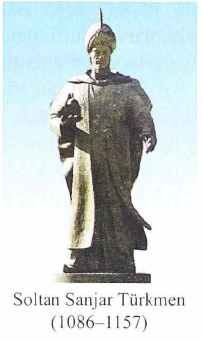
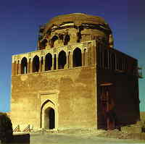

Slide 15
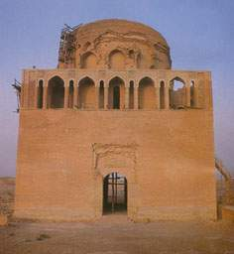
1153-nji ýylda Balhda ýaşaýan oguzlar gozgalaň turuzýarlar we ol ýere baran Soltan Sanjary ýeňip, ýesir alýarlar. Gozgalaňçylar Mara çozup, şäheri 3 günläp talaýarlar. Goşun dargap, hazyna boşap, köşk weýran bolup galýar. Diňe 3 ýyldan soň, Soltan Sanjara Mara gaýdyp gelmek başardýar.
Emma indi 40 ýyl höküm süren Soltan Sanjaryň huzuryna hiç kim gelmeýär. Seljuklaryň soltany Soltan Sanjar 1157-nji ýylda dünýäden ötýär. Soltan özüniň dirikä saldyran "Dar-al-Ahyr" (Ahyret jaýynda) aramgähinde jaýlanylýar. Bu ymaraty Sarahsly ussa Atsyz gurupdyr. Aramgäh özüniň ululygy we owadanlygy bilen tapawutlanýar. 27 metr beýikligi bolan Soltan Sanjaryň aramgähi barada dürli rowaýatlar düzülipdir.

